Slide 1
SSAFLIX
SSAFY NETFLEX
1반
김준호, 이종하, 현성섭

Slide 2
Contents
1
추진 배경
2
프로젝트 소개
3
사용 기술
4
기대 효과

Slide 3
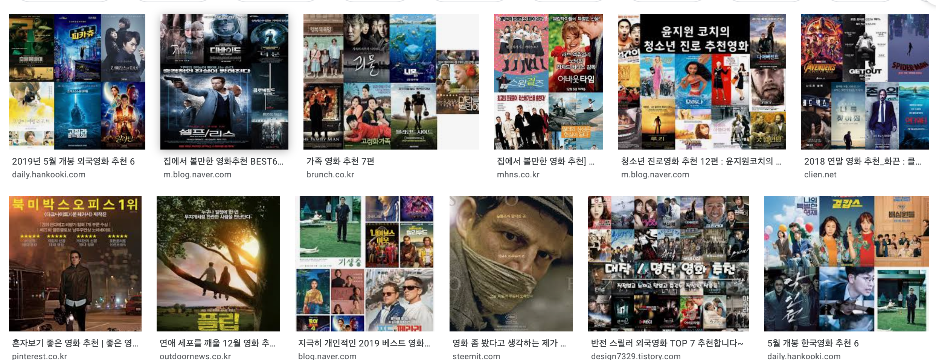
1
추진 배경
영화 뭐보지?
영화를 보고싶은데 뭘 봐야할지 모르겠어!!
앵커
리포터
복잡하다 복잡해..

Slide 4
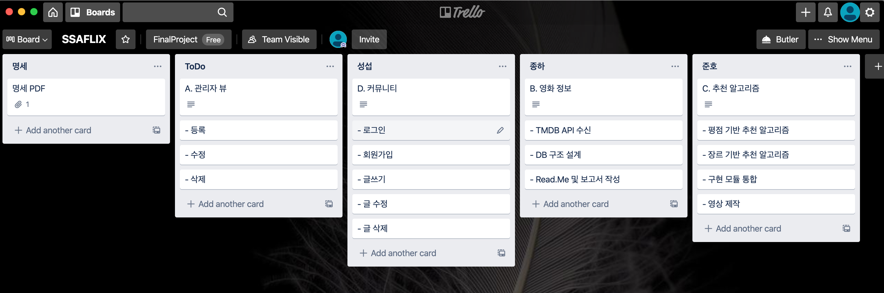
1
추진 배경
뭐볼지는 내가정해!
영화추천 사이트를 직접 만들어보자!!
앵커
리포터
Trello를 통한 효율적인 분업

Slide 5
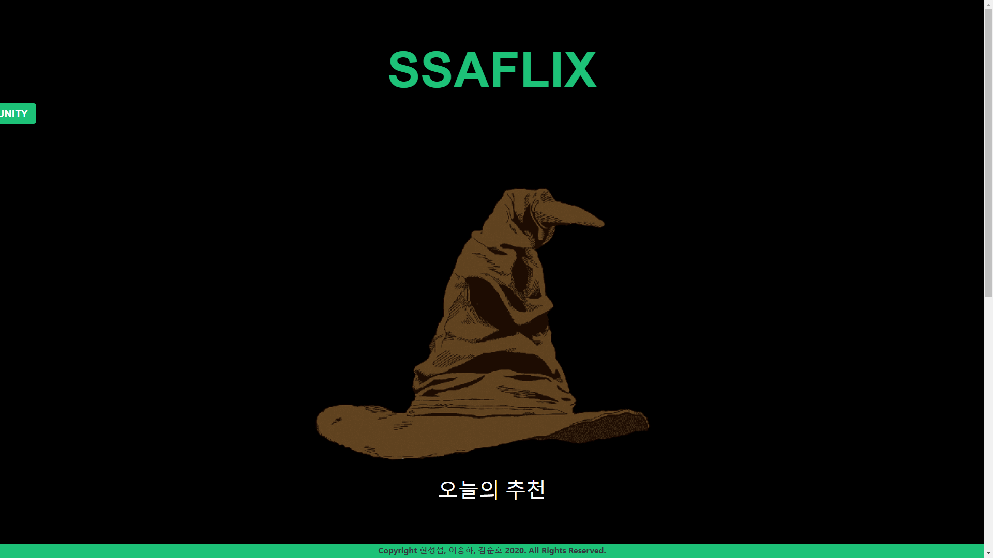
2
프로젝트 소개
Main Page
Harry~ 오늘은 무슨 영화를 보여줄까?

Slide 6
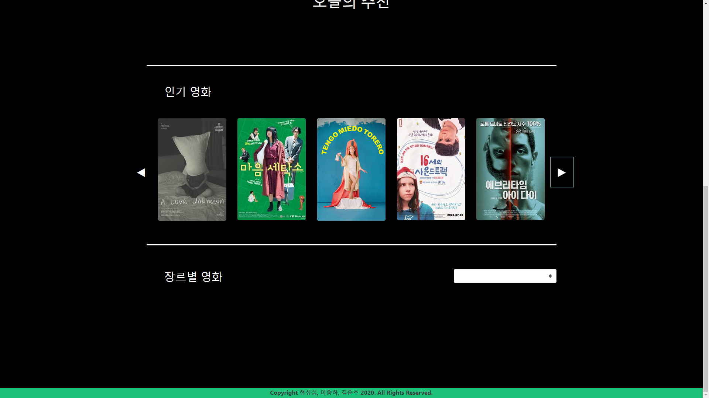
2
프로젝트 소개
Main Page
인기 영화는 다음과 같단다!

Slide 7
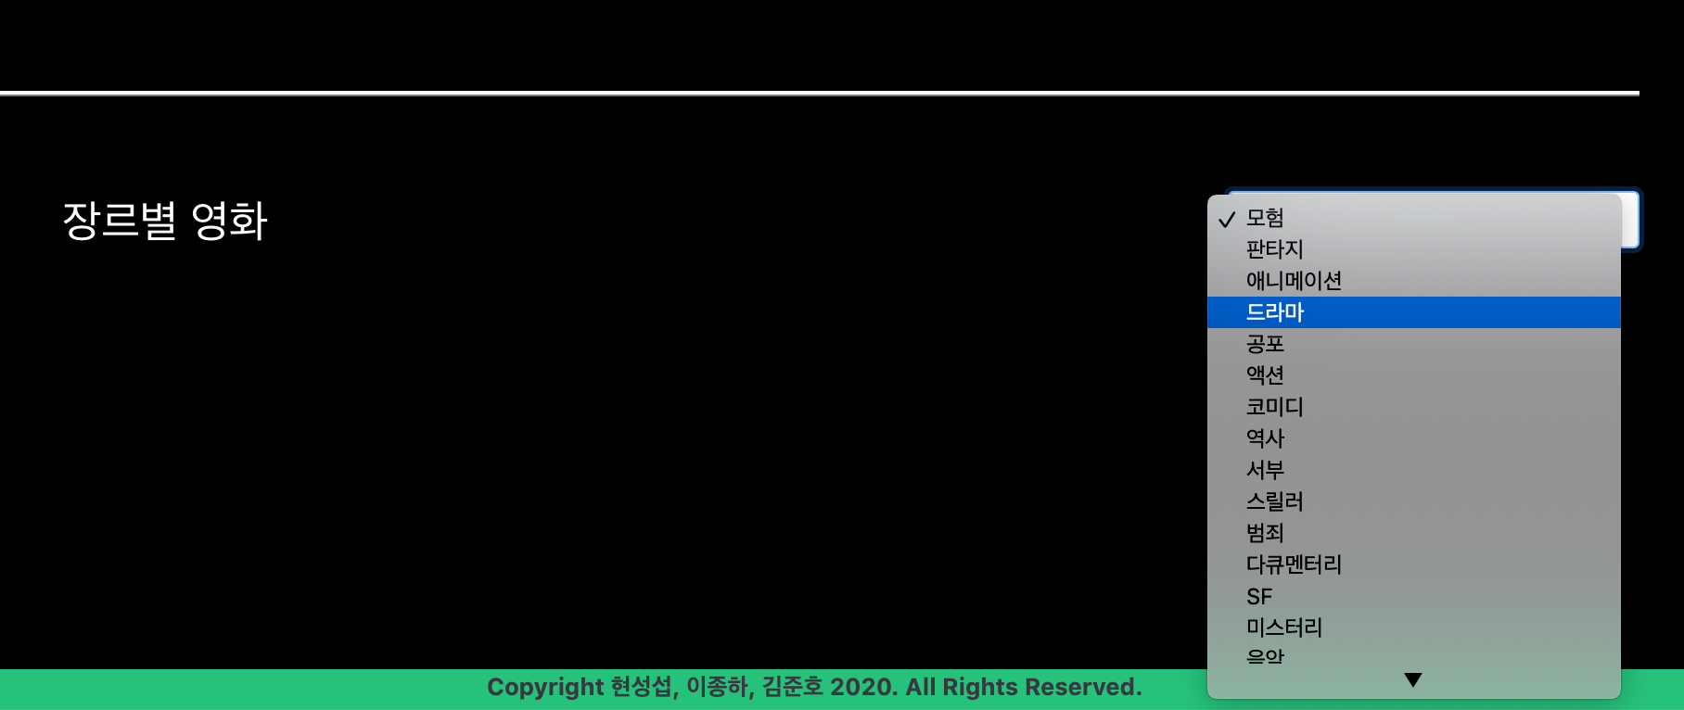
2
프로젝트 소개
Main Page
너가 좋아하는 장르에서 골라볼래?

Slide 8
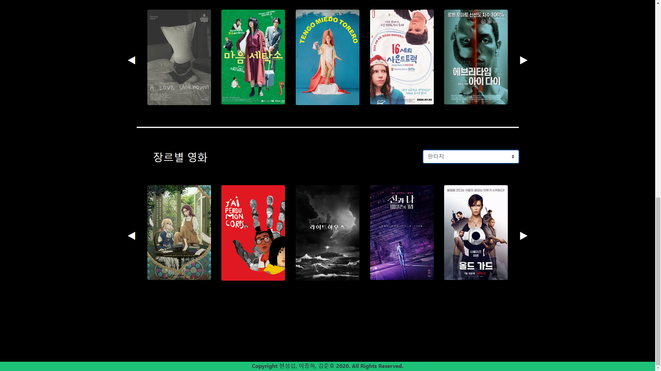
2
프로젝트 소개
Main Page
판타지는 이 영화들이 제맛이야!

Slide 9
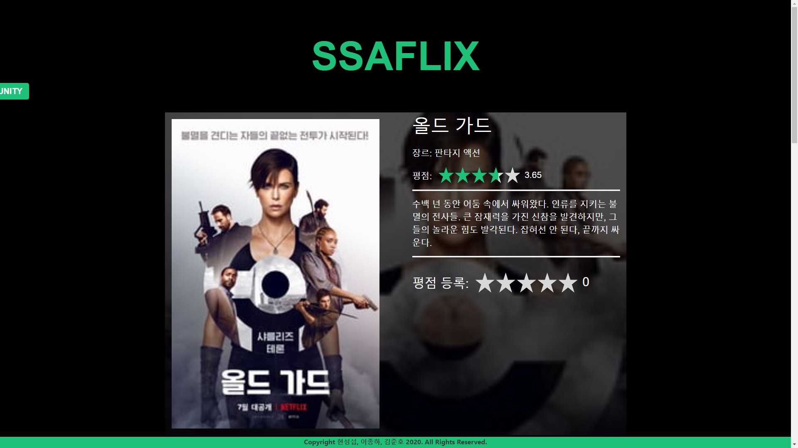
2
프로젝트 소개
Main Page
너가 고른 영화는 나쁘지 않은 판타지 영화구나!

Slide 10
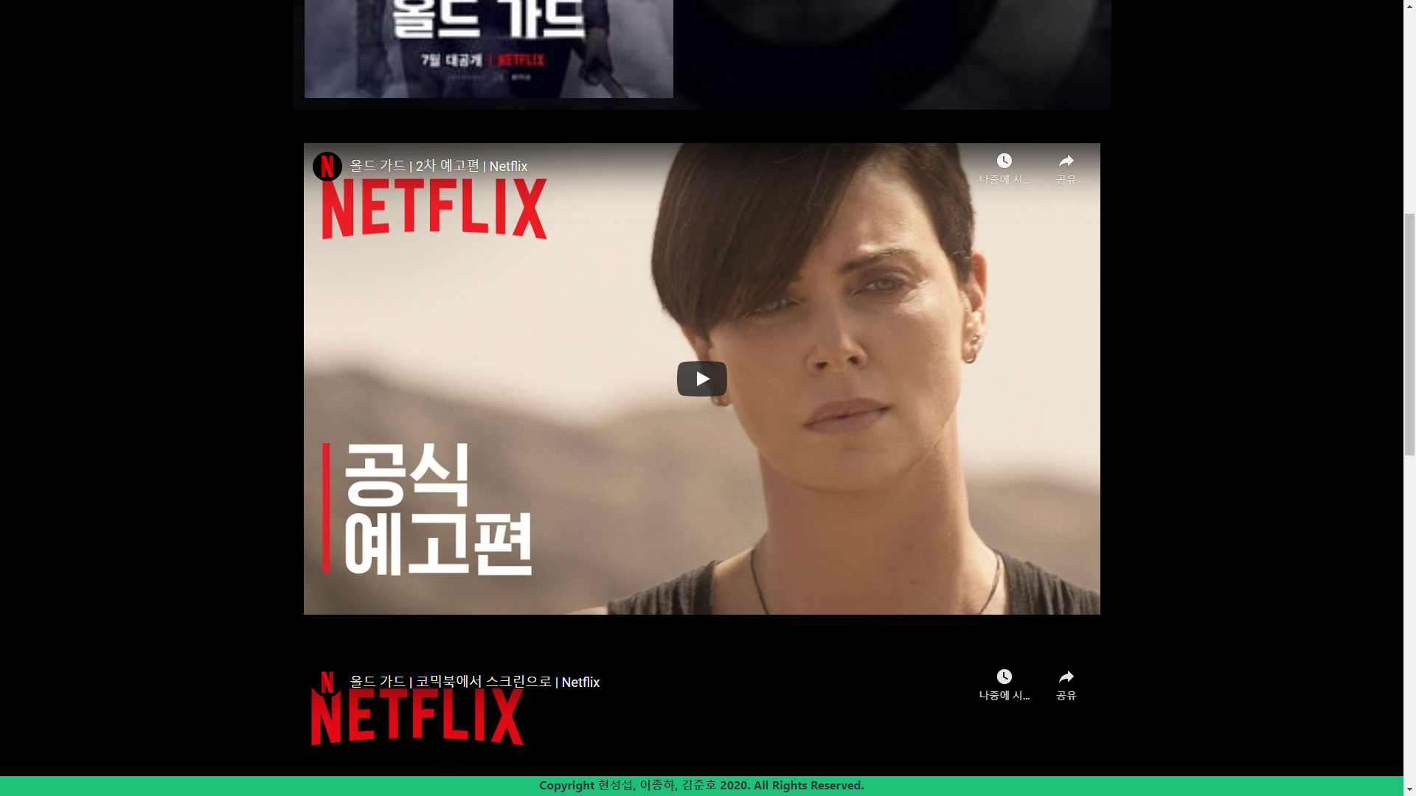
2
프로젝트 소개
Main Page
어떤 영화인지 예고편 부터 봐볼까나?

Slide 11

2
프로젝트 소개
Main Page
진짜 꿀잼이었다!! 평점 등록 해야지~~

Slide 12
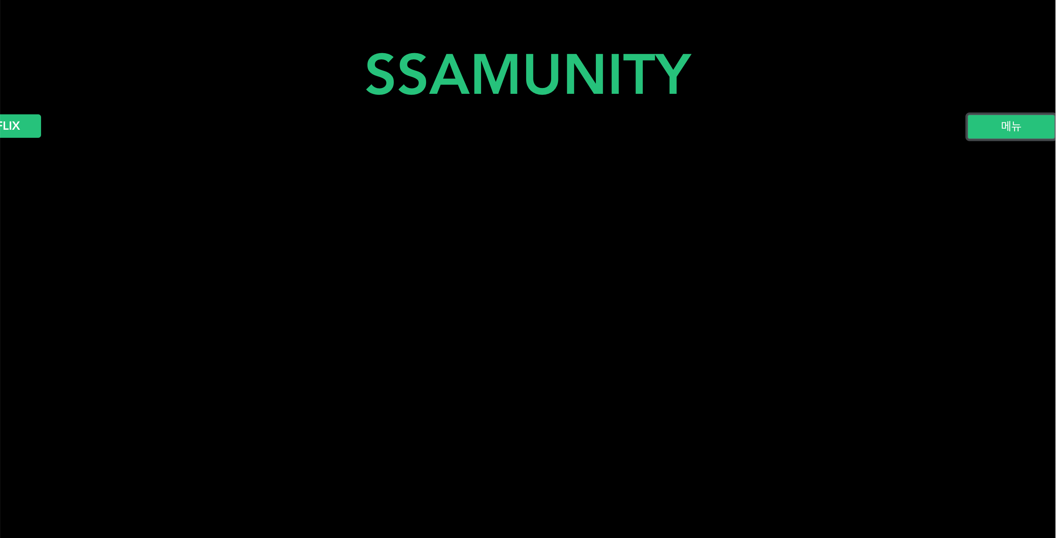
2
프로젝트 소개
Ssamunity
딴 사람들이랑 이야기를 좀 나눠봐야겠다!

Slide 13
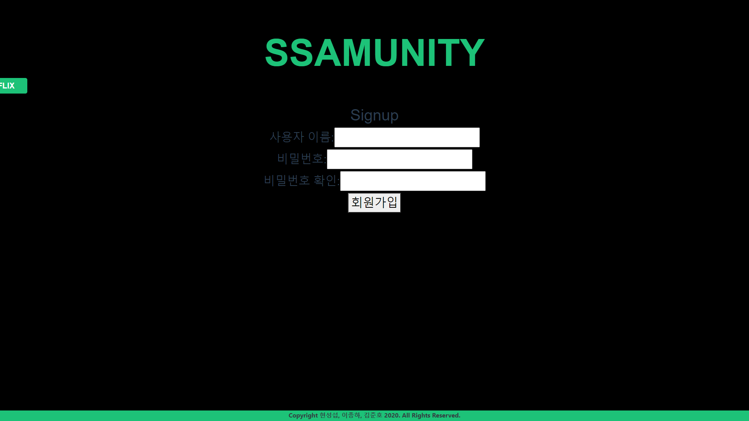
2
프로젝트 소개
Ssamunity
일단 로그인 해야지~

Slide 14
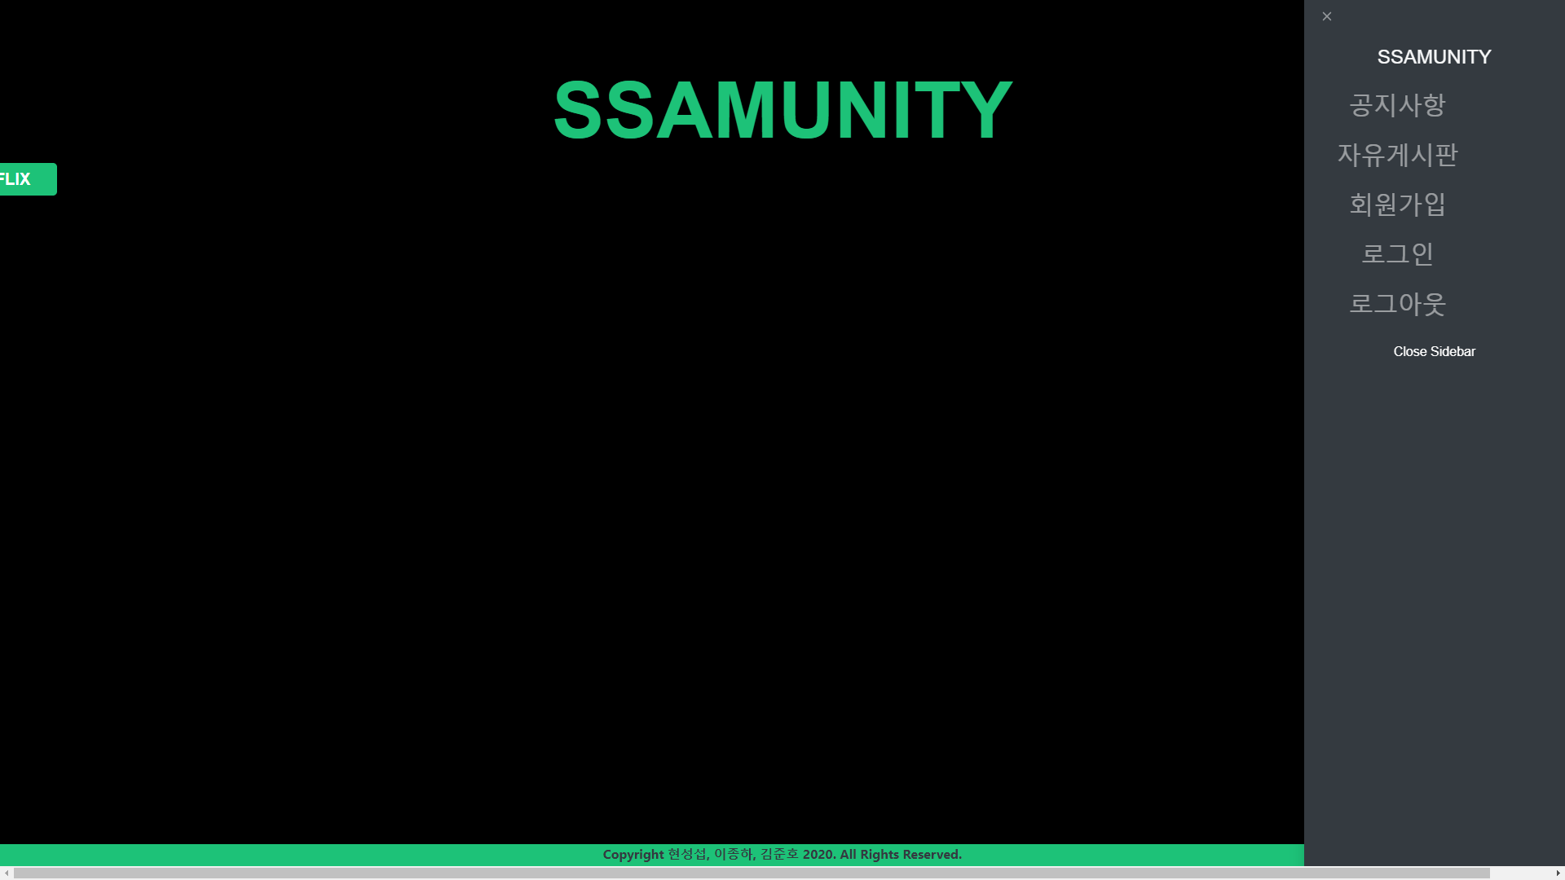
2
프로젝트 소개
Ssamunity
로그인 완료!! 유후~~

Slide 15
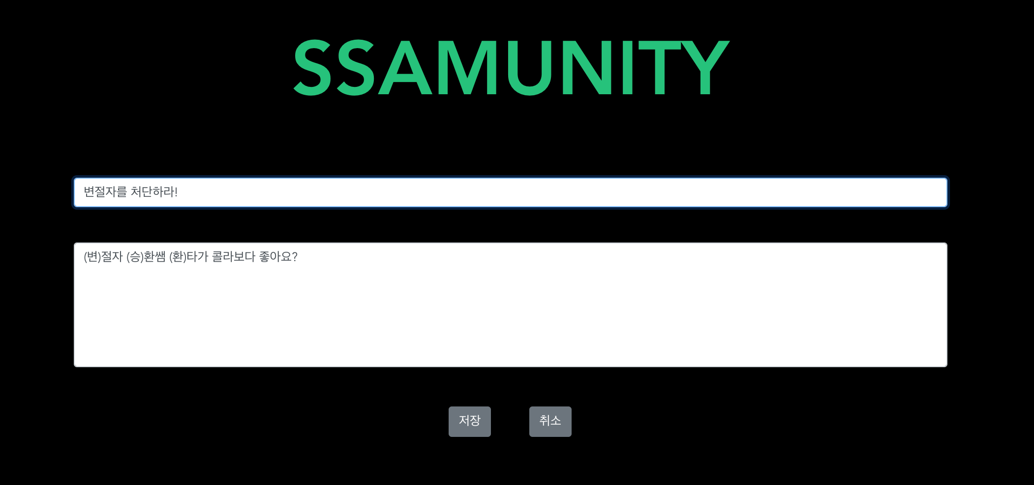
2
프로젝트 소개
Ssamunity
로그인을 했으니까 글을 써봐야겠지?

Slide 16
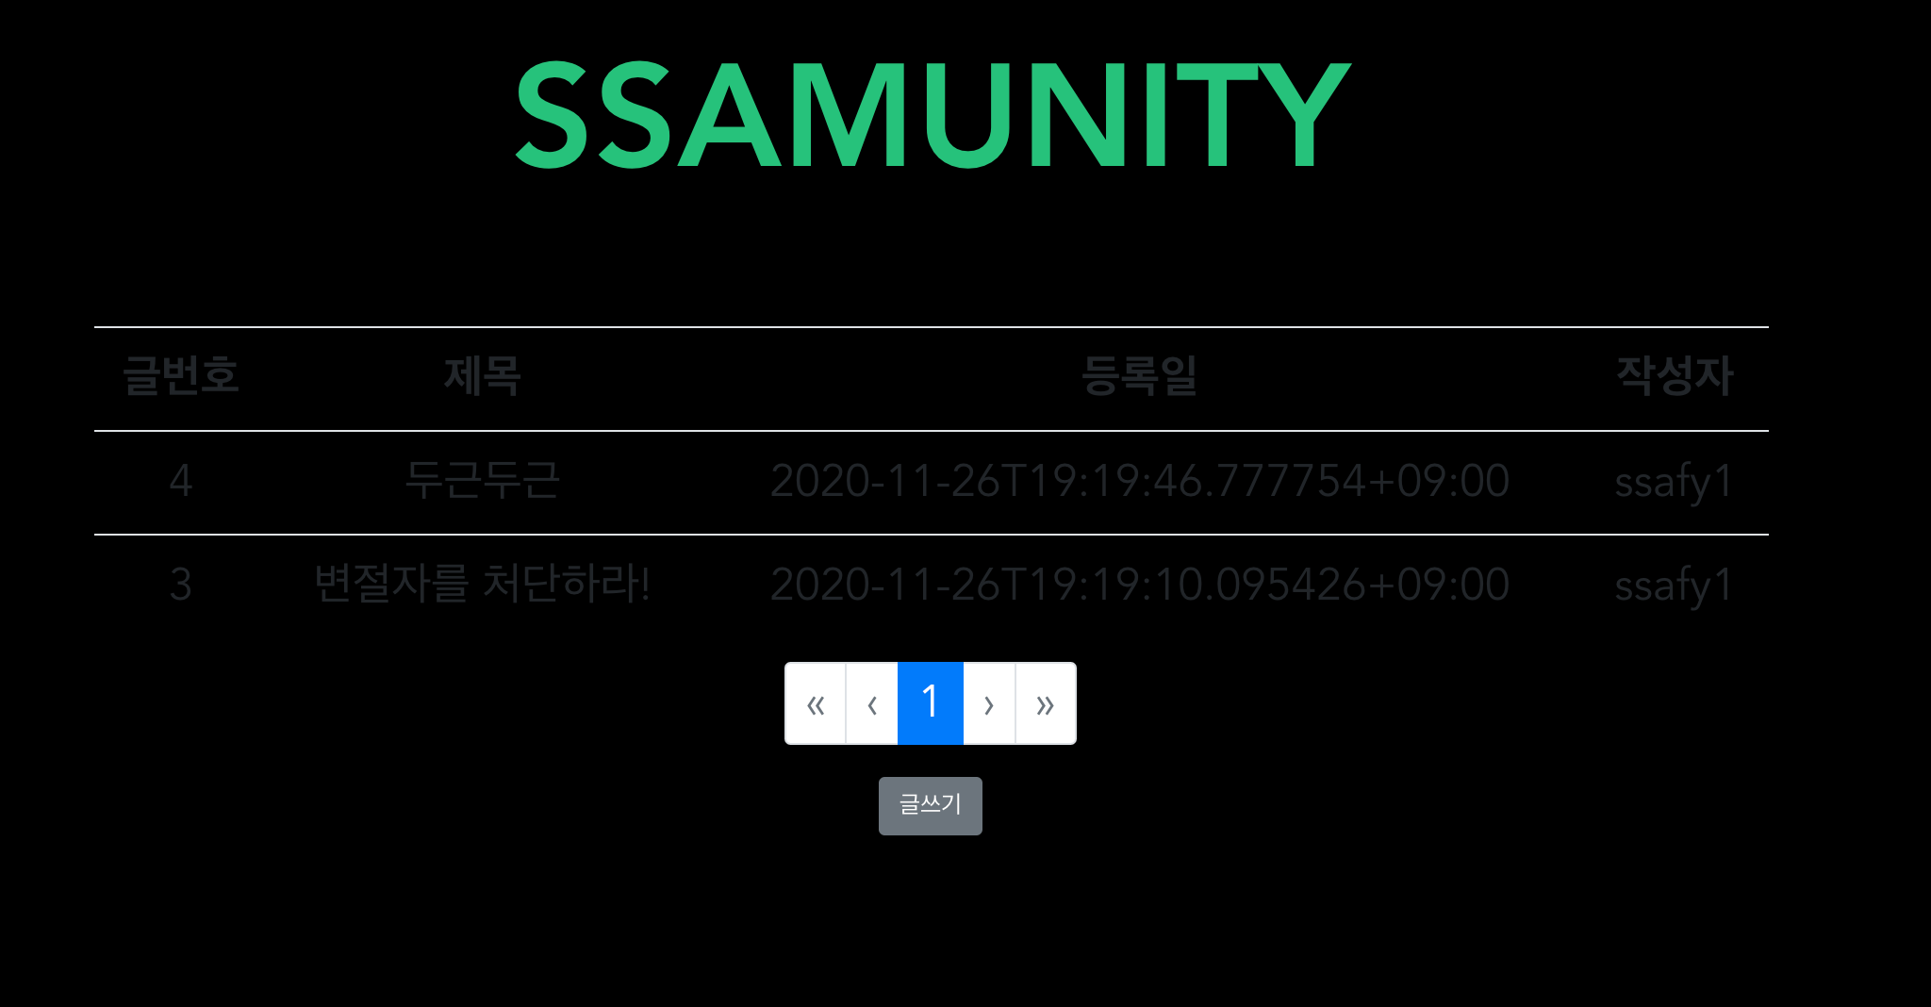
2
프로젝트 소개
Ssamunity
내가 작성한 글이 이렇게 표현되는구나!

Slide 17
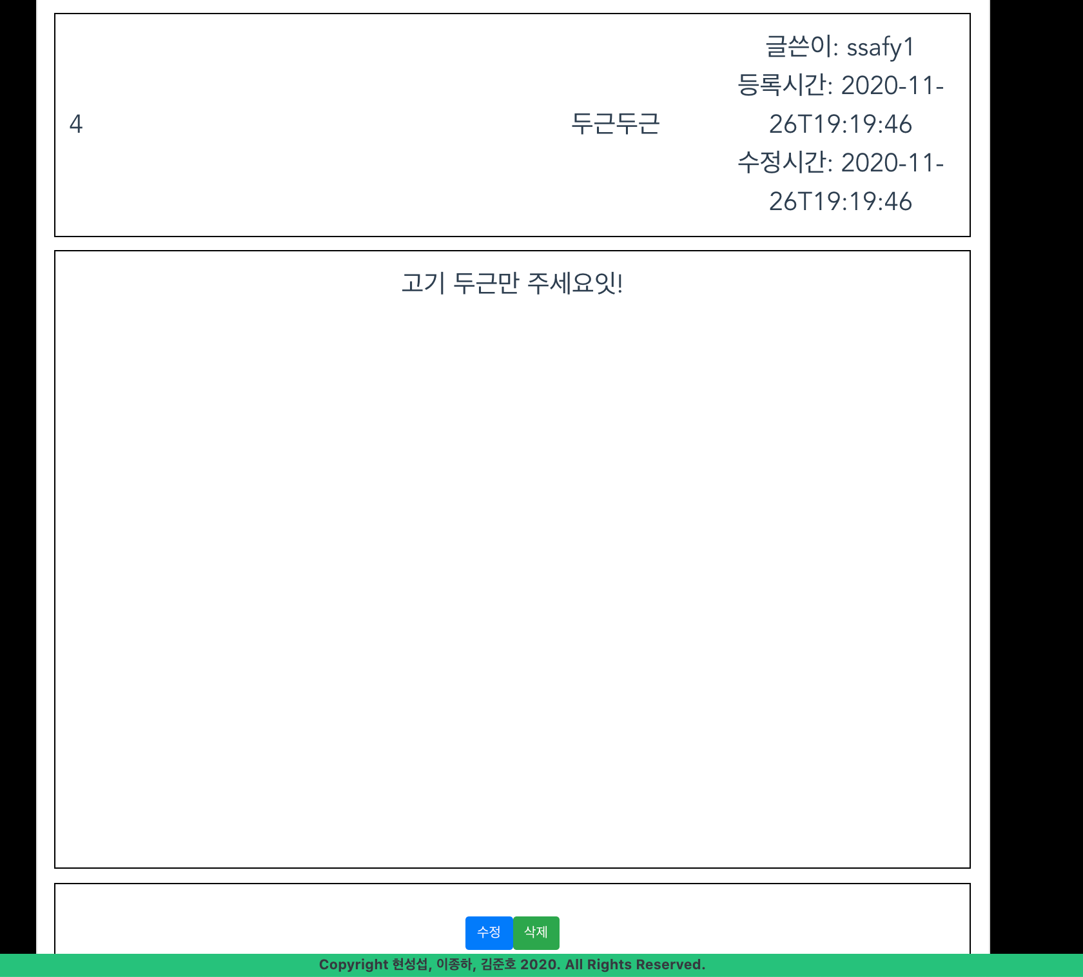
2
프로젝트 소개
Ssamunity
제목, 글쓴이, 등록시간까지 나온다고?? 대박!!

Slide 18
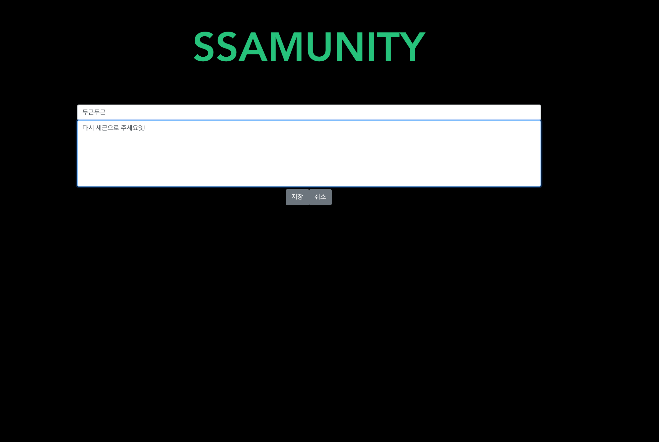
2
프로젝트 소개
Main Page
아 근데 잘못 작성했다.. 수정해야겠네.. ㅠㅠ

Slide 19
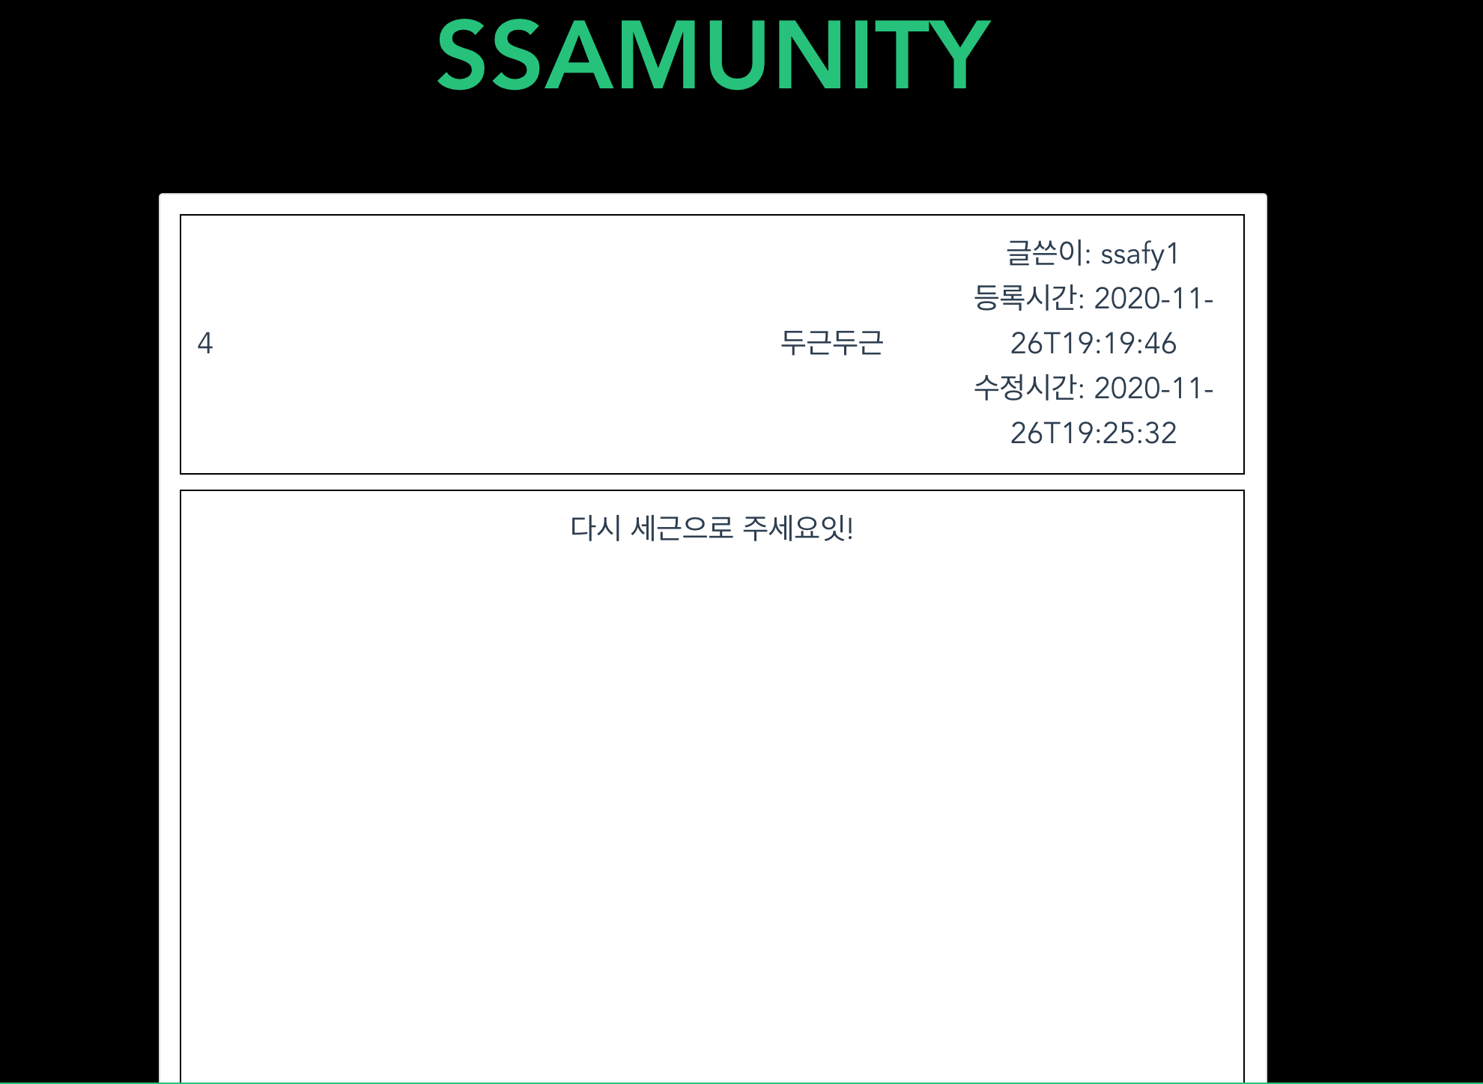
2
프로젝트 소개
Main Page
이렇게 간단히 수정이된다고??!! ( ・ิω・ิ)

Slide 20
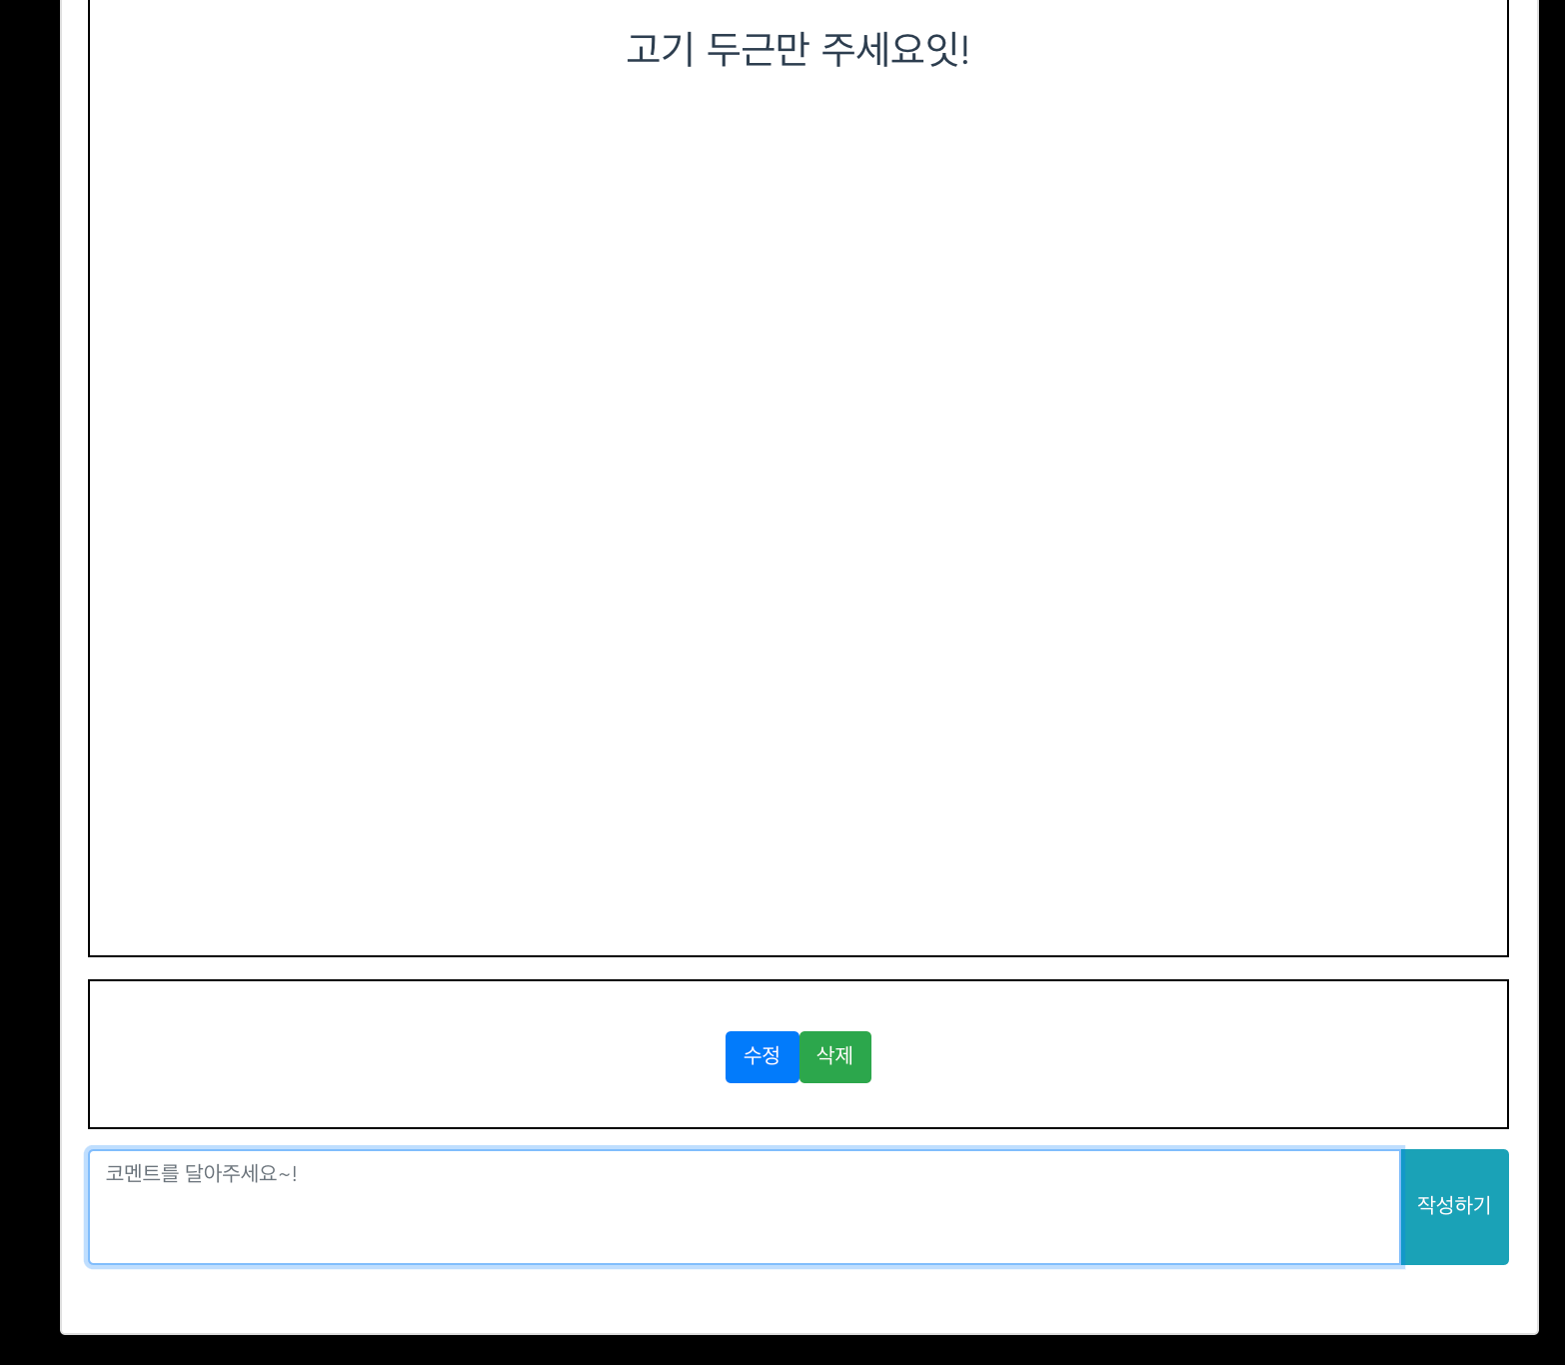
2
프로젝트 소개
Main Page
그럼 다른 사람글에 댓글을 적어볼까나~?

Slide 21
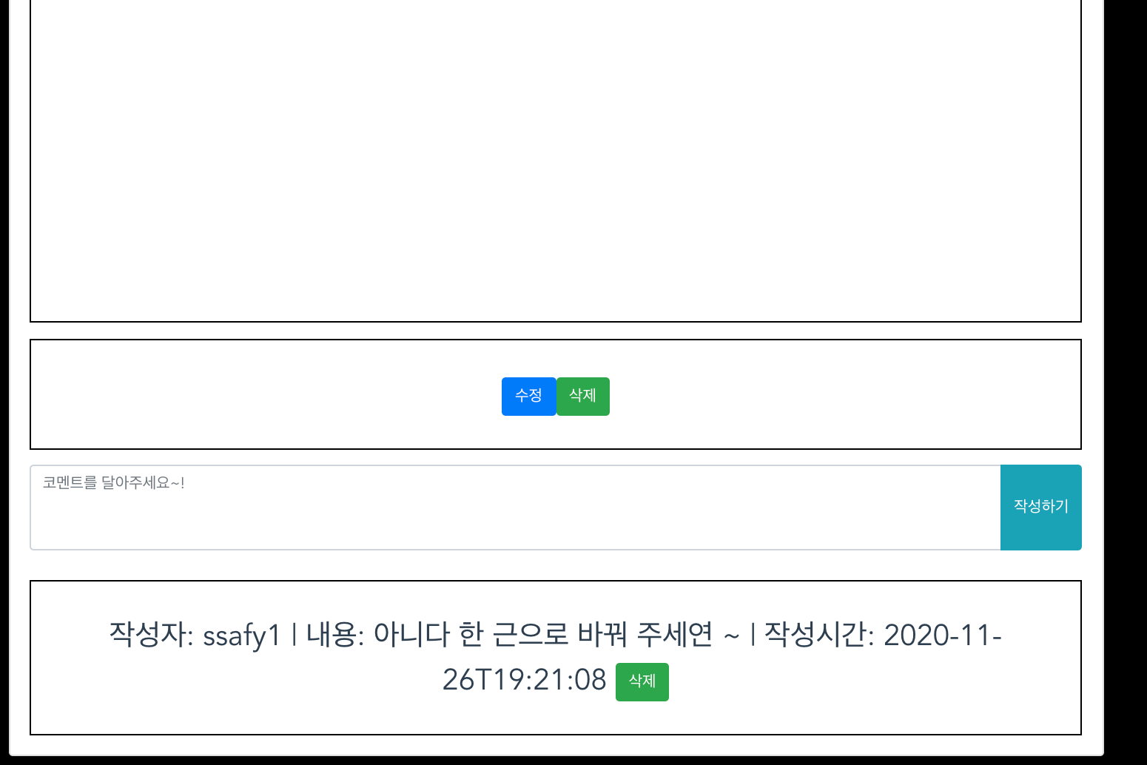
2
프로젝트 소개
Main Page
댓글작성 까지 이렇게 간편하다니..!! 드디어 찾았다 최애 사이트 ╰ิิ(・ω・)ノิิ

Slide 22



3
사용 기술
Django
[
]
Python기반의 웹 프레임 워크
django
TMDB API & Python
Python 기반의 프레임워크로
서버를 구현할떄 사용한다.
Python언어를 활용하여 TMDB API를 접속하여 영화 데이터를 가공해서 받아온다

Slide 23


3
사용 기술
VueJS
[
]
사용자 인터페이스를 만들기 위한 오픈소스
부트스트랩
Vue.js
CSS를 간편하게 적용할 수 있도록
도와주는 라이브러리
자바스크립트를 쉽게 사용할 수 있도록 만든 라이브러리

Slide 24
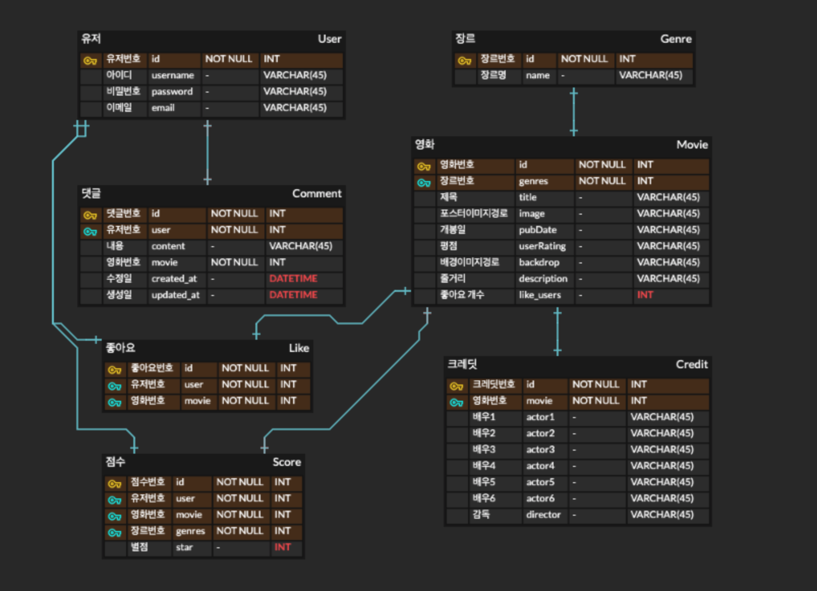
3
사용 기술
DB

Slide 25



4
기대효과
우리팀이 짱이야~
기대효과 1
기대효과 2
기대효과 3
쉽게 영화 추천을 받고,
나에게 딱 맞는 영화를 감상할 수 있음
같은 영화를 본사람들과
의견을 공유할 수 있음
웹으로 구현되어 스마트폰, 태블릿, 노트북등
어떤 디바이스로든 쉽게 접근 가능

Slide 26
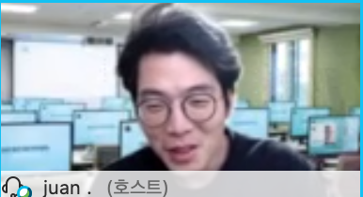
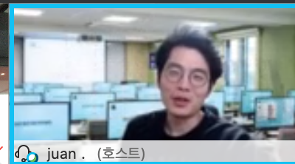
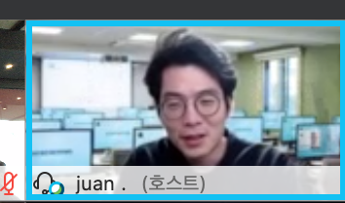
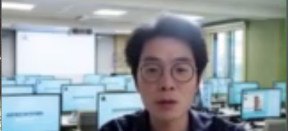
SSAFLIX
SSAFY NETFLEX
감사합니다

Slide 27

SSAFLIX
진짜 끝!

